Slide 1

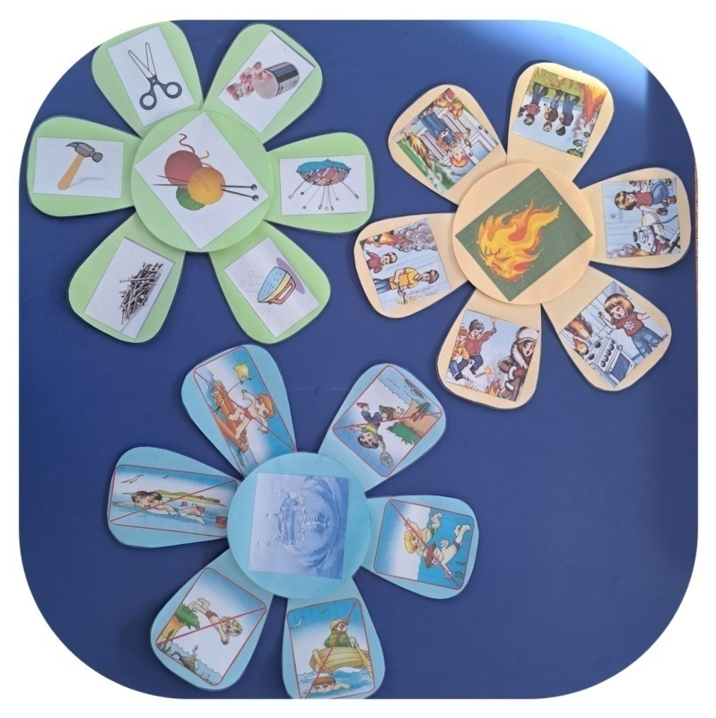
Муниципальное дошкольное образовательное автономное учреждение « Детский сад №31 комбинированного вида « Звездочка» г.Орска»
Дидактическая – настольная игра по ОБЖ
«Ромашка безопасности»
Подготовила:
Старовойтова Т.А.
воспитатель
высшей категории
МДОАУ№31 г.Орск

Slide 2
Цель: формирование у дошкольников навыков безопасного поведения в различных опасных жизненных ситуациях, самостоятельности и ответственности за свою жизнь и здоровье.
Задачи:
Знакомить с бытовыми источниками опасности (огонь, электричество, опасные предметы) с необходимыми действиями в случае опасности, формирование представления о способах безопасного поведения в быту;
Формировать правила безопасного поведения на воде, закрепить представления у воспитанников об использовании специального оборудования на воде и под водой;
Развивать логическое мышление, сообразительность, инициативу при решении проблемных ситуаций, умение предвидеть опасность, и по возможности избегать, при необходимости – действовать;
Воспитывать чувства взаимопомощи и товарищества, безопасного поведения.

Slide 3
Оборудование: карточки с изображением опасных ситуаций (вода, электричество, опасные предметы, огонь).
Правила игры: на карточках изображены опасные ситуации (на воде, с огнём, электричеством, опасные предметы). Дети должны собрать
« Ромашку» и объяснить почему так нельзя делать.
Можно использовать воспитателю на занятиях и в свободной деятельности детей.
Играя в эту игру у дошкольников сформируются основы безопасного поведения на воде, с электрическими приборами, огнем, знания об осторожном обращении с опасными предметами.

Slide 4

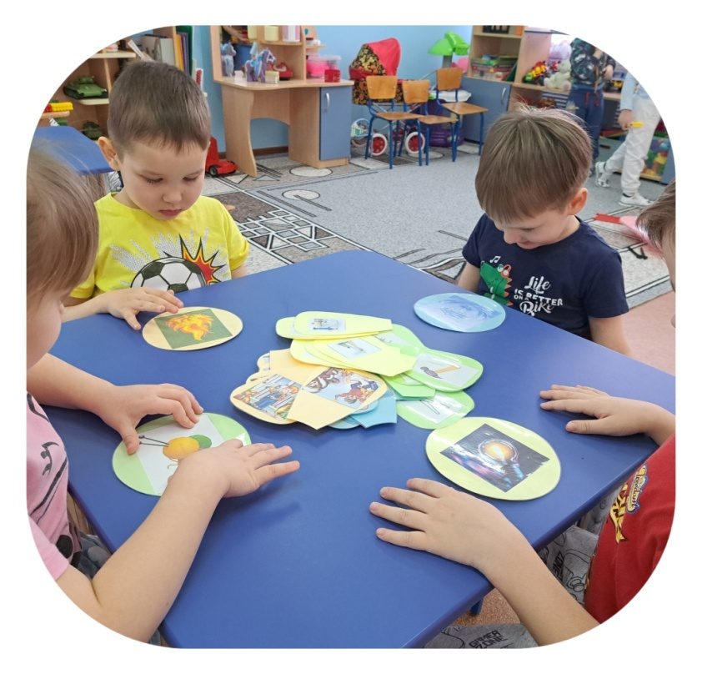
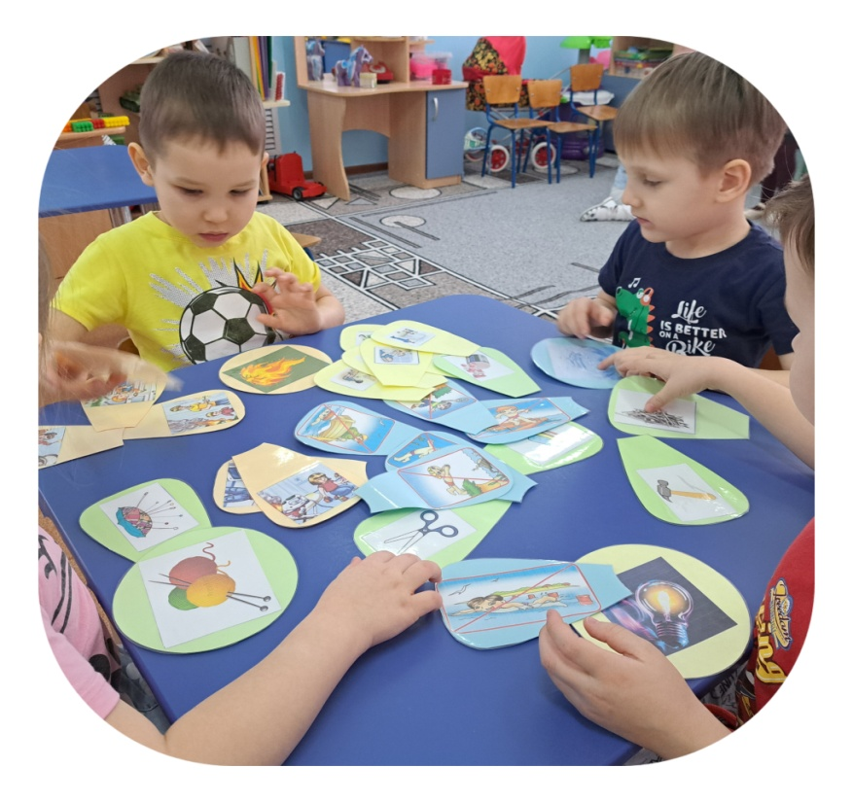

Slide 5
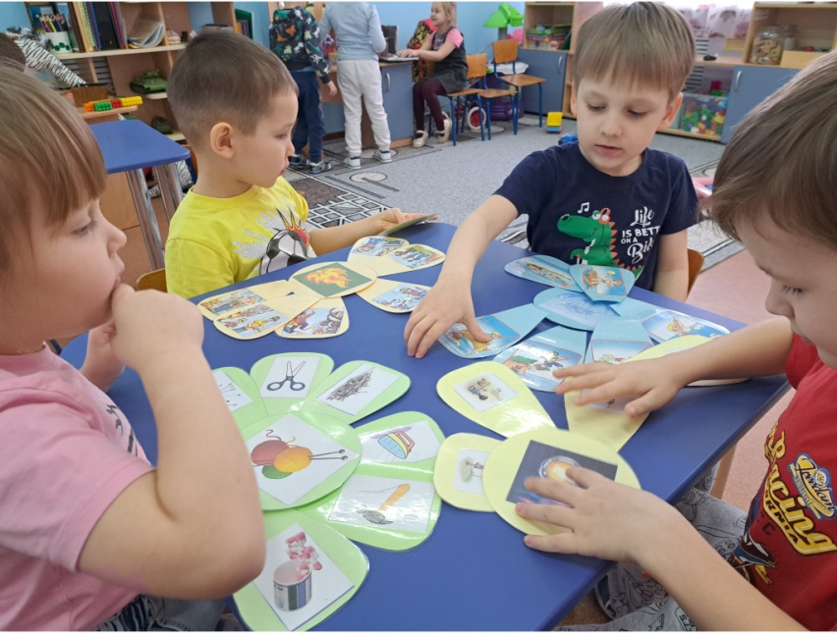

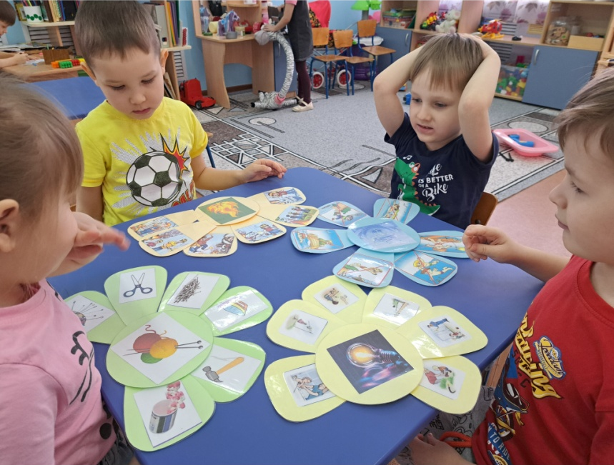

Slide 6
Спасибо за внимание!

